Slide 1

Je compose pour vous avec ma douce et fidèle amie
Mais le Fisc vous aimes
par Lande

Slide 2

Je compose pour vous avec ma douce et fidèle amie

Slide 3
Je compose pour vous avec ma douce et fidèle amie
Justice de la finance-profit : la minorité va au paradis fiscal et la majorité pointe au paradis fécal (sic).

Slide 4

Je compose pour vous avec ma douce et fidèle amie

Slide 5

Je compose pour vous avec ma douce et fidèle amie
Le meilleur système fiscal,
c'est celui qui fait payer
les autres.

Slide 6
Je compose pour vous avec ma douce et fidèle amie
Abattement fiscal : Etat dans lequel se trouve un contribuable qui vient de recevoir son avis d'imposition.

Slide 7
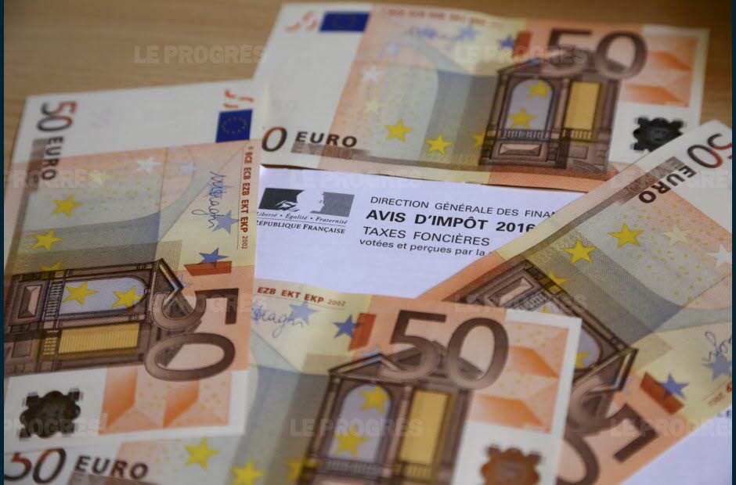
Je compose pour vous avec ma douce et fidèle amie
Il existe toute sorte de régimes efficaces : végétarien, pharmaceutique, fiscal...

Slide 8

Je compose pour vous avec ma douce et fidèle amie
Le redressement fiscal est ainsi nommé par ironie pour désigner l'opération dont un particulier ou une entreprise ne se relèveront jamais.

Slide 9
Je compose pour vous avec ma douce et fidèle amie
Un con qui en moins d'une heure amène ta femme à l'adultère et toi au contrôle fiscal, c'est tout de même prodigieux !

Slide 10

Je compose pour vous avec ma douce et fidèle amie

Slide 11
Je compose pour vous avec ma douce et fidèle amie
Je ne veux pas d'une Europe qui soit juste une zone de libre-échange attachée à l'OTAN. Encore moins je veux une Europe où tout le monde est contre tout le monde, et le dumping social et fiscal remplace la solidarité.

Slide 12

Je compose pour vous avec ma douce et fidèle amie
Le fraudeur fiscal est un contribuable qui s'obstine à vouloir garder un peu d'argent pour son propre usage.

Slide 13
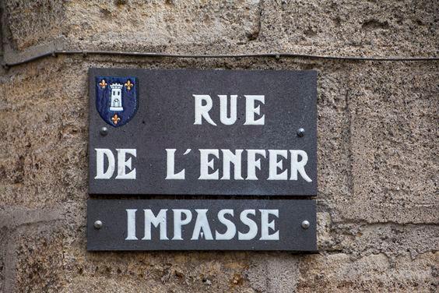
Je compose pour vous avec ma douce et fidèle amie
A en croire mon conseiller fiscal, je suis condamné aux bravos forcés à perpétuité.

Slide 14
Je compose pour vous avec ma douce et fidèle amie
Surtout , n’oubliez jamais ,
il a tant besoin de vous !

Slide 15

Je compose pour vous avec ma douce et fidèle amie

Slide 16

Je compose pour vous avec ma douce et fidèle amie

Slide 17
Je compose pour vous avec ma douce et fidèle amie
C’était
Mais le Fisc vous aimes
par Lande

